Slide 1
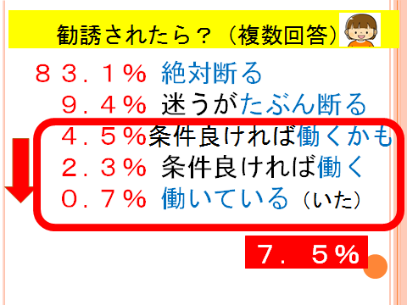
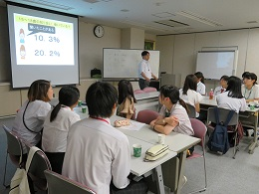
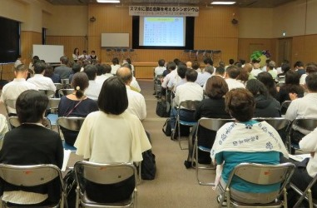
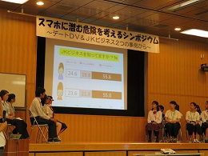
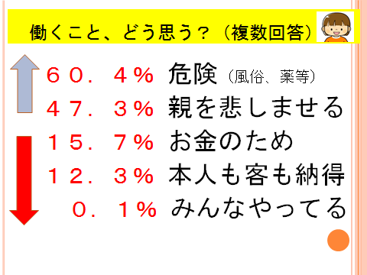
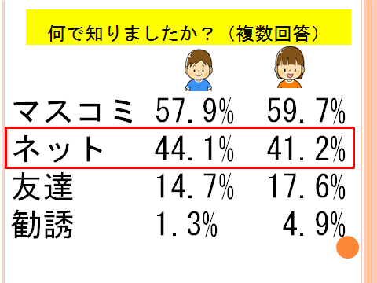
いわゆる「JKビジネス」に対する高校生を対象とした意識調査の結果について ～スマホに潜む危険を考えるシンポジウムから～
スマホに潜む危険を考えるシンポジウム ～デートDV＆JKビジネス２つの事例から～
スマホに潜む危険に陥らないよう、高校生の視点を交えながら、現状や背景を探り、対策を模索した。
＜プログラム＞
・基調講演 「スマホ時代を生きる子どもたちのために～今、大人が知っておきたいこと～」
講師・コーディネーター：竹内 和雄（兵庫県立大学環境人間学部准教授）
・高校生からのアンケート結果発表
・高校生と大学生によるパネルディスカッション
日 時：平成２９年８月２１日（月）１４時～１７時
場 所：生野区役所６階大会議室
共 催：大阪の子どもを守るネット対策事業実行委員会（事務局：大阪府青少年課）
生野区地域福祉アクションプラン デートＤＶ防止推進チーム（事務局：生野区・生野区社協）
来場者：約１２０名（参加高校生等13名含む）
＜シンポジウムで高校生らから出た意見＞
・実際に働いている子は後ろめたさがあるから、親に
は絶対に言わないだろうし、友達にも知られなくな
いと思う。
・働いているところを偶然見られるのも嫌なので学校
や自宅から離れた場所で働くと思う。
・なので、実際はもっと多いのかもしれない。
＜シンポジウムで高校生らから出た意見＞
・絶対断ると回答した人が圧倒的に多いけど、条件
が良かったら働くかもしれないと答えた人が約７％。
もし、友達が働くと言ったら、危ないから絶対とめる。
・メルカリ（フリーマーケットができるSNSアプリ）や
ヤフーオークションではJKが飲んだジュースの空き
缶が2万円で売られているのを見た。
それだけJKというブランド力は強いと思う。
午前中の高校生等によるワークショップ 高校生からのアンケート結果発表 高校生と大学生によるパネルディスカッション
＜シンポジウムで高校生らから出た意見＞
・危険と答えた割合が６割とは低い。被害の実体
験をもつ人を学校に招いて講演してもらうとか、
もっと危険性を啓発する必要があると思う。
・お金のため以外にも、寂しいから、かまってほしいか
らＪＫビジネスに近づく子もいるのかもしれない。
・親が無関心とか複雑な家庭環境にある子も多い
のかもしれない。
JKビジネスに対する高校生アンケートの結果について
対象：府内高校生 ３,０２６人（男子１,２５５名、女子１,５５７名、無回答２１４名）
実施：平成２９年５～７月
分析：兵庫県立大学 竹内研究室
※ 各項目について無回答のもの等を除いて集計しているため、大阪府の公表数値とは差異がある。
シンポジウムで出たその他の意見
○先生に言うとすぐに学年集会を開いて大げさなことになるから相談しづらい。逆に学校に居づらくなってしまう。
まずは相談してきた子の話を受け止めて、どうして欲しいのかを聞いてあげてほしい。（高校生より）
○JKビジネスで働く（働こうとしている）子は、「危険が身に迫れば逃げれる」「危なくない仕事だけするから大
丈夫」と思っているだろうが、実は、客からの要求も徐々にエスカレートしていく中で感覚が麻痺して抵抗感が
薄れ、少しずつ危険な仕事にハードルを下げてしまうのではないか。（会場の大人より）
○このシンポジウムを通してJKビジネスが色んな危険を含んでいることを知った。高収入の割のいいバイトと軽い
気持ちで考えている高校生もいると思うので、今日をきっかけに同世代に注意喚起する活動に取り組んでい
きたい。大人の皆さんも協力して欲しい。（高校生より）
＜シンポジウムで高校生らから出た意見＞
・JKビジネスという言葉は知らなくても、女子高生が
マッサージするとか散歩するとか、そういう営業形態
があることを知っている人は多いと思う。
＜シンポジウムで高校生らから出た意見＞
・最近よくテレビや新聞などで取り上げられているの
を見るけど、やはり高校生の情報源はスマホ。
・スマホで、高収入のバイトとして掲載されているの
を目にする機会も多いと思う。

